Slide 1
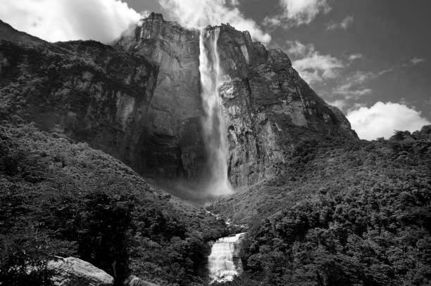
Venezuela Insigne

